Slide 1
Государственное бюджетное общеобразовательное учреждение средняя общеобразовательная школа №22 города Чапаевска Самарской области, структурное подразделение – детский сад №28 «Ёлочка»
Презентация к парциальной образовательной программе
дошкольного образования
«ОТ ФРЕБЕЛЯ ДО РОБОТА: РАСТИМ БУДУЩИХ ИНЖЕНЕРОВ»
ТЕМА: «Телефон»
Составитель: Горбунова М.Г.

Slide 2
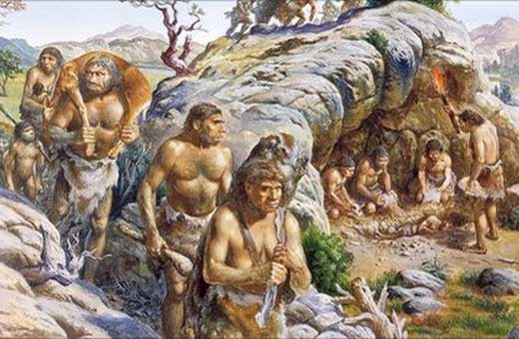

Slide 4
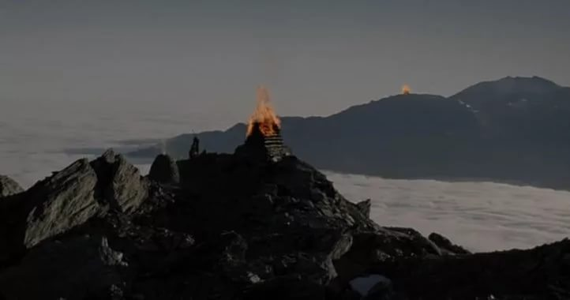
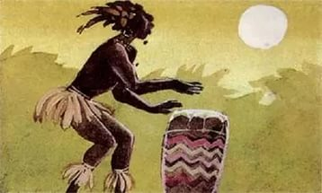

Slide 7
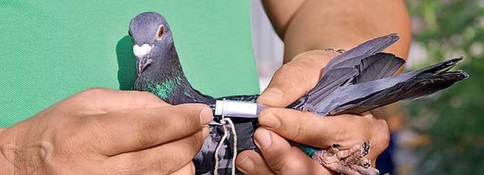
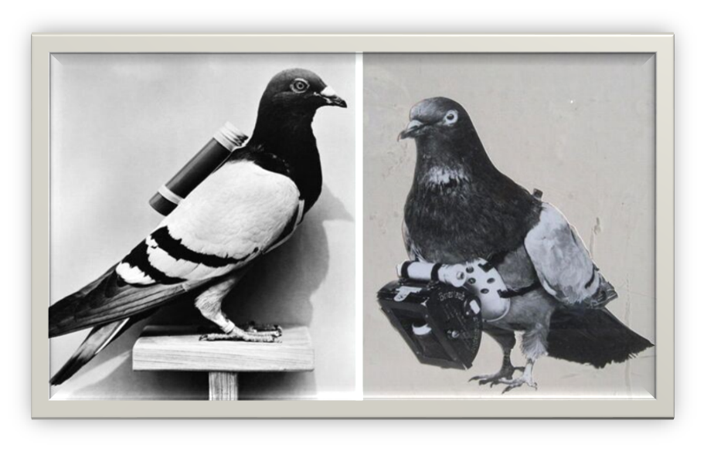

Slide 9
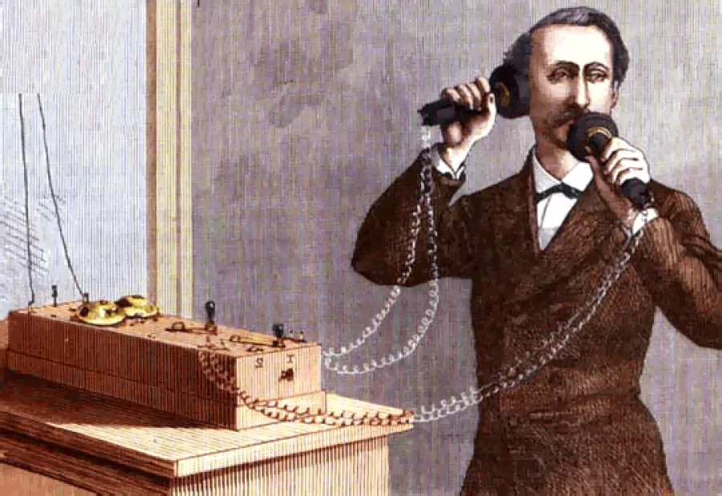

Slide 10
ПЕРВЫЕ ТЕЛЕФОННЫЕ АППАРАТЫ

Slide 12
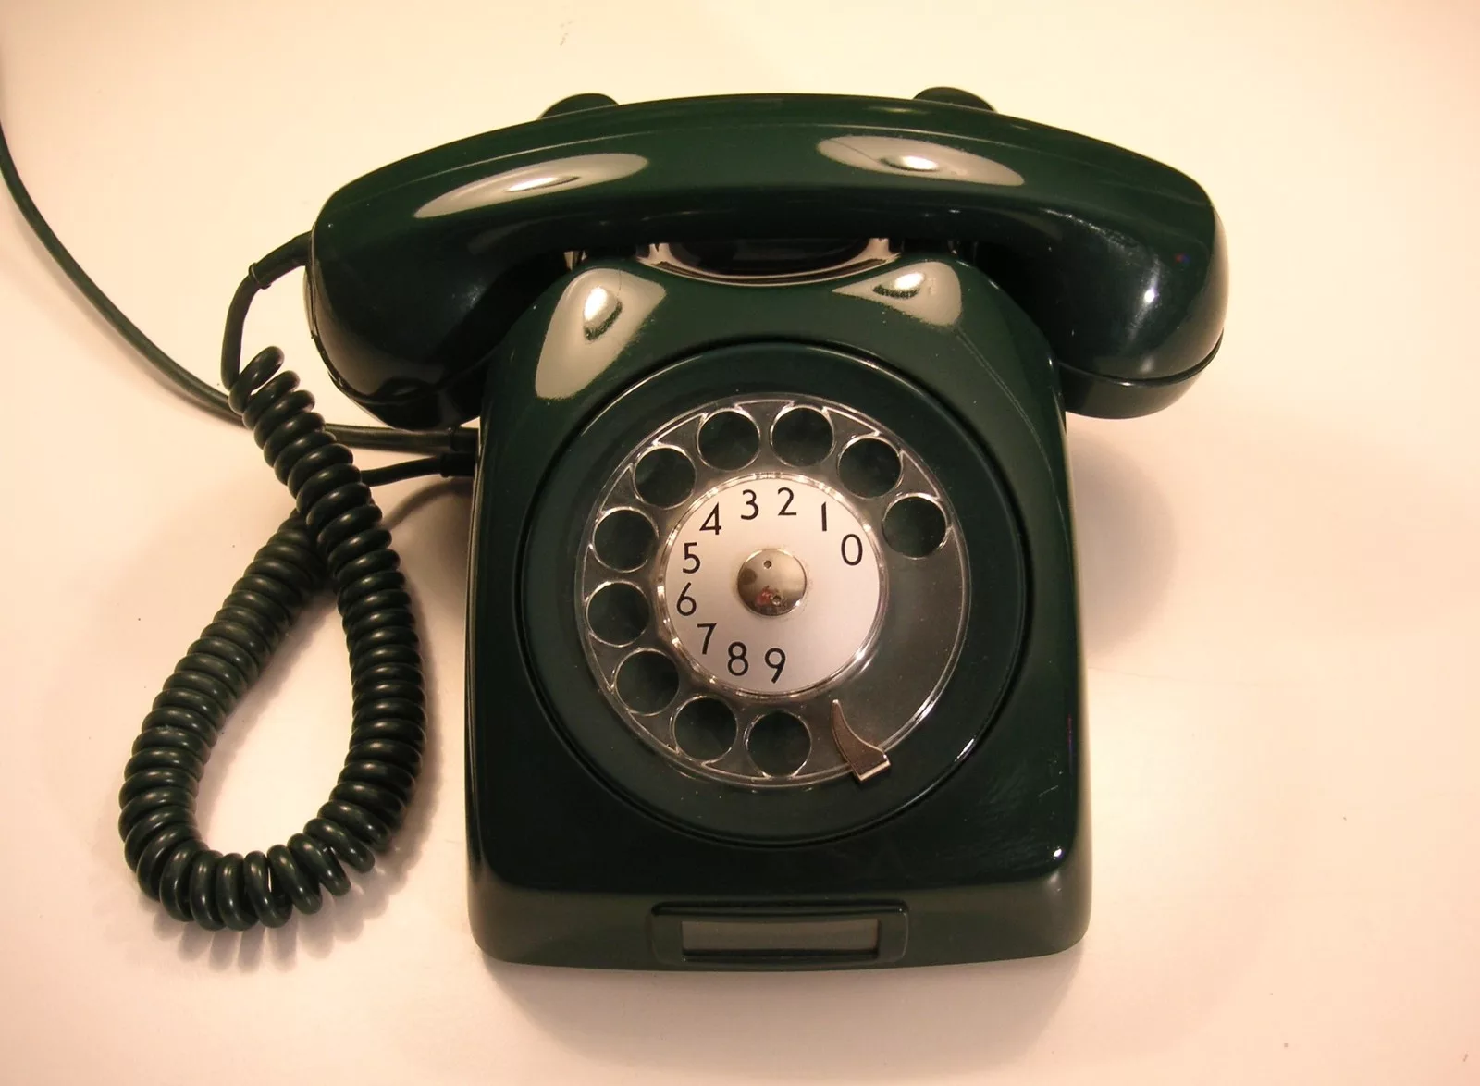

Slide 13
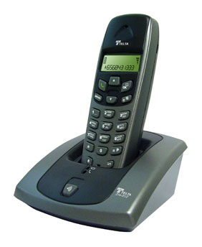

Slide 14
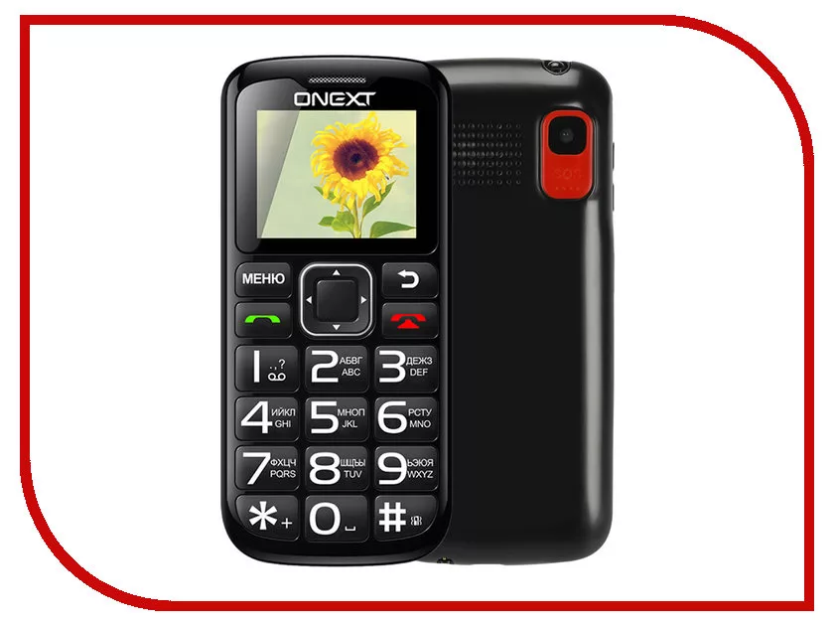

Slide 15
